Slide 1
Model pohon masalah dan Model pemecahan Masalah PERTEMUAN 10
Gisely Vionalita SKM. M.Sc.
Program Studi Kesehatan Masyarakat
Fakultas Ilmu-ilmu Kesehatan

Slide 2
Model pohon masalah dan Model pemecahan masalah

Slide 3
LANGKAH ANALISIS

Slide 4
CONTOH KATEGORI PERSOALAN
Tendik = Kompetensi dan kedisiplinan guru masih rendah
Sarpras = ruang belajar/perpustakaan/lab tidak memadai
Pembiayaan = pengelolaan keuangan tidak transparan
Penilaian = Nilai rata-rata UN masuk kategori D
Dll

Slide 5
Kelompokkan masalah yang sudah anda identifikasi menurut kategori yang sejenis dan diberi label “isu strategis”
Diantara semua “isu strategis” itu, tentukan 1 “isu utama” dengan analisis APKL (Aktualitas, Problematik, Kekhalayakan, Kelayakan) menggunakan skala 1-4

Slide 7
Terhadap “isu utama” anda, tentukan “masalah utama” dengan analisis APKL (Aktualitas, Problematik, Kekhalayakan, Kelayakan) menggunakan skala 1-4

Slide 8
TEKNIK ANALISIS MASALAH

Slide 9
POHON MASALAH
Untuk Mencari akar masalah
Terdapat 3 tingkatan masalah:
Masalah Utama
Masalah Pokok
Masalah Spesifik

Slide 10
Kompetensi guru rendah
Tidak tertib administrasi (5 alternatif)
Kepala tidak melakukan supervisi
Kepala mlakukan supervisi akademik
Pengawas tidak melakukan pembinaan
Pengawas melakukan pembinaan sec intensif
Xxxxx (alternatif solusi)
Mismatch
Kurang motivasi Komitmen rendah
Fisik tidak sehat

Slide 11
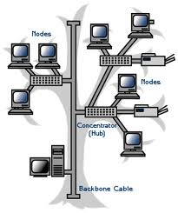
KONSEP DASAR POHON MASALAH:
MASALAH POKOK MERUPAKAN PENYEBAB MASALAH UTAMA
MASALAH SPESIFIK MERUPAKAN PENYEBAB MASALAH POKOK
DENGAN MENGETAHUI PENYEBAB / AKAR MASALAH MAKA AKAN DAPAT DITENTUKAN SOLUSI.

Slide 12
Diagram Pohon Masalah
AKIBAT
AKIBAT
SEBAB
Masalah Utama
Masalah Pokok /
Penyebab
Masalah Spesifik/
Penyebab

Slide 13
FISHBONE ANALYSIS /
ANALISIS TULANG IKAN
KONSEP DASAR: SEPERTI ANALISIS POHON MASALAH MENGGUNAKAN MODEL TULANG IKAN
Penyebab
Penyebab
Penyebab
MASALAH
Penyebab

Slide 14
Fish Bone / Analisis Tulang Ikan
Faktor Eksternal
Faktor Staf
Faktor Siswa
Faktor Tim
Faktor Guru
Faktor Lingkungan Kerja
Faktor Organisasi & Manajemen
Faktor Komunikasi
KET:
Untuk pengisian lihat Faktor Kontributor
RCA : Root Cause Analysis

Slide 15
CAUSAL MAP ANALYSIS /
ANALISIS PETA SEBAB AKIBAT
Dipergunakan untuk mencari penyebab masalah
PENYE-
BAB
MASALAH
PENYE-
BAB
PENYE-
BAB
PENYE-
BAB
PENYE-
BAB

Slide 16
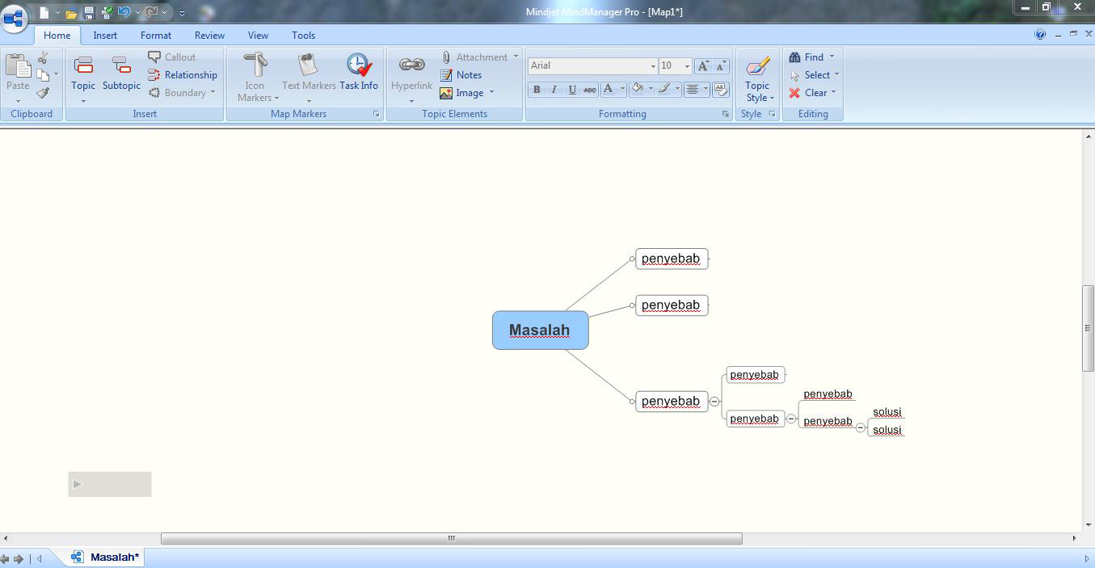

Slide 17
PRAKTEK
ANALISA “MASALAH UTAMA” YANG TELAH ANDA IDENTIFIKASI DENGAN MENGGUNAKAN “ANALISIS POHON MASALAH” (TURUN 2 LEVEL ; MASALAH POKOK DAN SPESIFIK)

Slide 18
MENENTUKAN
SKALA PRIORITAS

Slide 19
DALIL PARETO
DENGAN MENGENDALIKAN YANG SEDIKIT (20%) DAPAT DENGAN CEPAT MENGUASAI YANG LEBIH BESAR (80% lainnya)
.
ATAU
MENYELESAIKAN SEDIKIT MASALAH DOMINAN, AKAN DAPAT DIPEROLEH MANFAAT YANG BESAR.

Slide 20
UNTUK MENENTUKAN MASALAH STRATEGIS PADA MASALAH POKOK DAN SPESIFIK, LAKUKAN USG

Slide 21
USG
U=Urgent, S = Serious, G = Growth
USG, merupakan metode untuk menyusun urutan prioritas masalah/penyebab berdasarkan:
tingkat urgensi (U),
tingkat keseriusan(S), dan
kemungkinan dampak / perkembangan masalah/penyebab (G).

Slide 22
MATRIK USG
No. | Masalah | U | S | G | Total
1. 2. 3. | Masalah I Masalah II Masalah III | 5 4 4 | 3 4 5 | 3 4 5 | 11 12 14
Ket: Semakin Urgen, semakin tinggi nilainya
Semakin Serius, semakin tinggi nilainya
Semakin berkembang masalahnya, semakin tinggi nilainya.
Masalah prioritan/dominan adalah masalah yang total nilainya besar

Slide 23
MENENTUKAN ALTERNATIF SOLUSI
IDENTIFIKASI SOLUSI ATAS MASALAH
TENTUKAN PRIORITAS SOLUSI DENGAN ANALISIS TAPISAN

Slide 24
CONTOH MATRIK TAPISAN
Alternatif Solusi | Tapisan
 | Waktu | Biaya | Manfaat/ urgensi | Total
Sup. Akdmk Pengawas Alternatif C | 4 2 3 | 4 3 3 | 4 2 4 | 12 7 10

